Slide 1
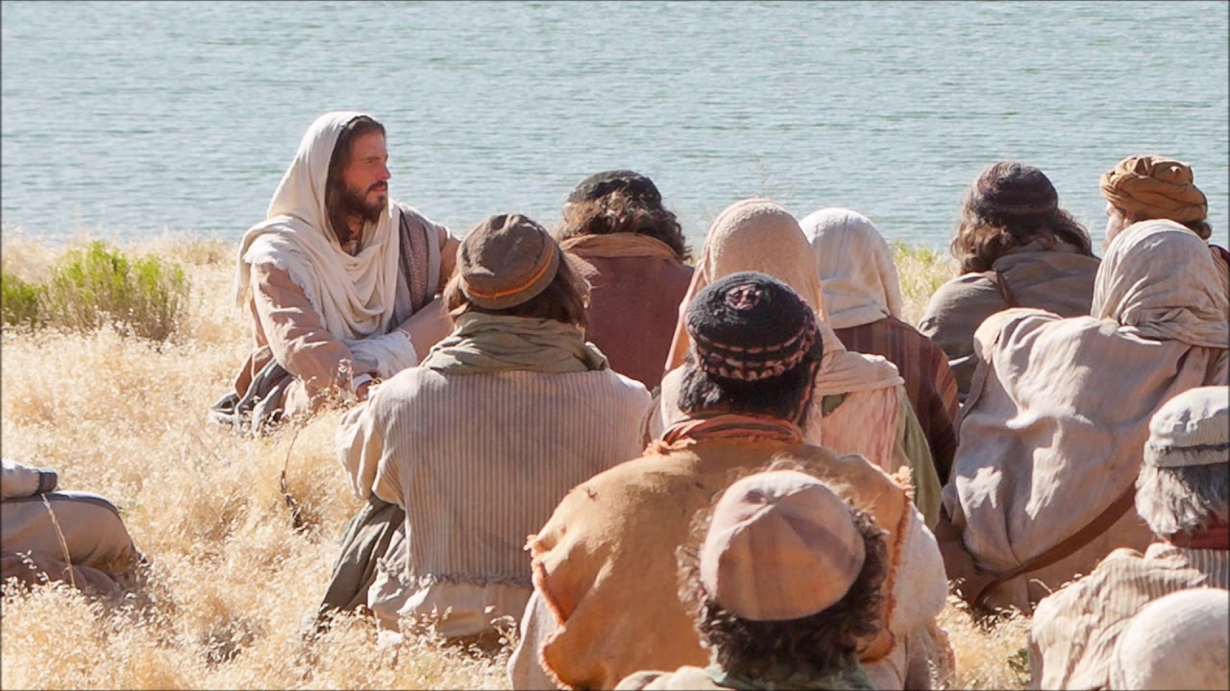
PRESENTACIÓN DE INTRODUCCIÓN Y REFUERZO
SEXTO AÑO BÁSICO
ASIGNATURA DE RELIGIÓN
Profesora Claudia Zúñiga Fuentes

Slide 2
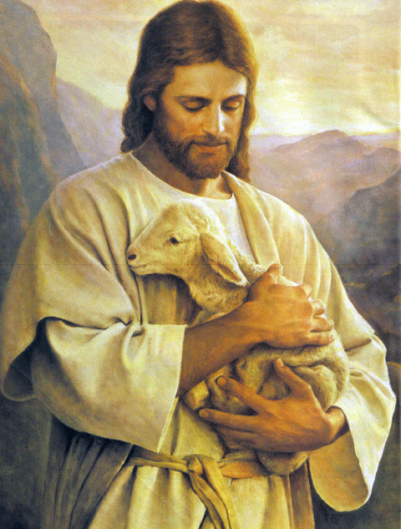
Estimado(a) Alumno(a):
Te doy la más cordial de las bienvenidas, a un nuevo modulo de trabajo, en este proceso de construcción de nuestra fe.
Espero te encuentres muy bien, junto tu familia. Se que estamos viviendo un tiempo difícil, que nos pone a prueba, pero, Dios nos acompaña siempre y nos dará la fuerza, para salir adelante.
Caminemos juntos, a la distancia, con fuerza y esperanza.

Slide 3
Estamos iniciando la sesión N°4 de la Unidad N°1, que se llama: “Las enseñanzas de Jesús”. Hasta este momento, hemos visto los siguientes objetivos:
Objetivo N°1
Identifican los principales momentos de la vida de Jesús.
Objetivo N°2
Sintetizan una biografía de Jesús, utilizando los datos entregados por los evangelios.
Objetivo N°3
Deducen el mensaje de Jesús en los evangelios.
A través, de ellos, hemos podido aprender que:

Slide 4
Al profundizar en la vida de Jesús, podemos profundizar nuestra fe.
En Jesús se cumplen las promesas del Antiguo Testamento.
Jesús es Dios Encarnado.
Jesús con sus palabras y acciones nos enseña a vivir en el amor.

Slide 5
En este modulo de clases, trabajaremos el Objetivo N°4:
Identifican el contenido central del mensaje de Jesús, a través de la lectura de diferentes textos de los evangelios.
A este objetivo, le dedicaremos dos módulos, por su importancia, ya que, no sólo, se trata de, entender lo que Jesús enseño, cómo enseño, sino que, cómo esas enseñanzas están vigentes hoy día y se transforman en un estilo de vida para todos los cristianos.
Para lograr este objetivo, debes recordar los siguientes aspectos:
Jesús nos transmitió sus enseñanzas de manera directa, respondiendo a situaciones especificas.
También, nos enseño, las condiciones y características del Reino de Dios, que se construye aquí y ahora. A través, de pequeñas historias, llamadas “parábolas”,
Y, además, nos enseño las actitudes de vida que hacen presentes el amor de Dios, en nuestra forma de actuar.

Slide 6
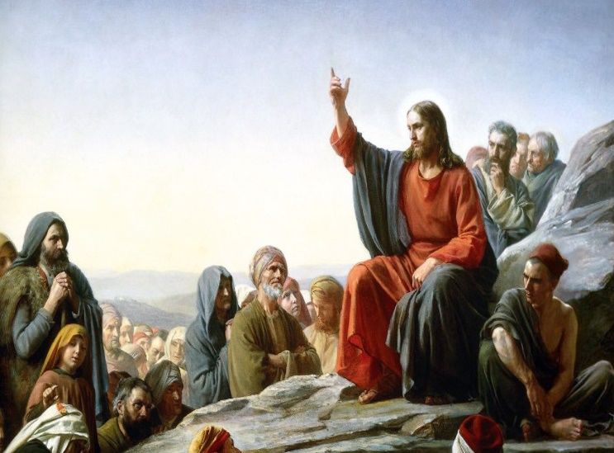
En el primer modulo de este objetivo, nos centraremos, en aquello, que Jesús, nos enseño, a través, de parábolas.
¿Qué es una “parábola”?
Una parábola es un relato corto, con forma de historia sencilla, real o inventada pero no fantasiosa, mediante la cual Jesús establece una comparación: "igual que sucede en tal caso, así sucede en tal otro". Esta comparación pretende mostrarnos una enseñanza de tipo "espiritual". No tenemos que olvidar que Jesús fue un predicador itinerante, y las parábolas son explicaciones y anuncio de su mensaje.

Slide 7
Características de la “parábola”
a) Tienen forma de narración, una especie de cuento de tamaño variable.
b) Son relatos de la vida diaria. No son asuntos complejos ni rebuscados. Los elementos que las constituyen están tomados de experiencias cotidianas de Jesús y sus oyentes: semillas, ovejas, deudores, prestamistas... Por eso se dice que son relatos verosímiles, no fantasiosos. En muchos casos la trama y sus elementos están tomados de la vida y muchos oyentes de Jesús habrán tenido la misma experiencia.
c) Lo anterior no excluye la posibilidad de que aparezcan otros recursos literarios como la hipérbole o circunstancias extrañas, exageraciones de difícil justificación a no ser que aceptemos que la finalidad de las parábolas sea suscitar la reflexión.
d) El interés de la parábola no radica en el relato, pues se trata de un relato simbólico. Hay un conjunto de símbolos y un mundo simbolizado. El conjunto de símbolos de la parábola está puesto al servicio de la enseñanza que Jesús quiere transmitir a sus oyentes.
e) Es este carácter simbólico lo hace que la parábola ayude a comprender y asimilar el principio de trascendencia que envuelve toda la temática religiosa y cristiana. Porque es a través de lo simbólico como podemos descubrir la intervención de Dios en la historia. El mejor lenguaje para hablar de Dios es el simbólico.

Slide 8
f) Las parábolas no son un método original y exclusivo de Jesús. Era una técnica utilizada por otros rabinos, pero en las de Jesús hay detalles que causan sorpresa y plantean un reto.
g) En general, las parábolas evocan experiencias desconcertantes y en casi todas late una paradoja que rompe los esquemas usuales de la vida: hay comerciantes que lo venden todo para comprar sólo una perla fina (¿de que vivirá después?, hay un padre que recibe y devuelve sus bienes al hijo pródigo que había dilapidado todo, un sembrador que malgasta la semilla en el camino y en las zarzas...
h) Las parábolas fueron instrumentos que Jesús usó para exponer su mensaje a la gente sencilla. Pero en ocasiones también las usó como arma dialéctica contra los líderes religiosos y sociales.
i) Los destinatarios de las parábolas eran gente sencilla del pueblo.
j) Jesús utiliza las parábolas porque busca la claridad. Habla en parábolas porque quiere que la gente le entienda. No son enigmas, a la gente le fascinaban precisamente porque las entendían.

Slide 9
Finalidad de la “parábola”
Jesús no contaba parábolas para divertir al auditorio sino para exponer su mensaje, explicitarlo y aclararlo, y muy especialmente, para interpelarles.
a) Uno de los propósitos fundamentales de las parábolas de Jesús es exponer los principios fundamentales de su enseñanza. El centro del mensaje de Jesús es el Reino de Dio y las parábolas pretenden desvelarnos un aspecto fundamental de este Reino. Para el judío de aquellos tiempos el Reino de Dios era la personificación de la esperanza de salvación, la llegada del Reino de Dios se aguarda como liberación, como realización de la paz y la justicia. Jesús imprime a esta esperanza escatológica una dirección nueva: el Reino de Dios se cumple ahora. No sólo comienza a cumplirse el Reino, comienza también el escándalo. Un desconocido con un grupo de incultos, rodeado de gente de mala fama ¿iba a hacer realidad la esperanza del cambio, el Reino de Dios? No parecía fácil la empresa. la gente permanece incrédula y desconcertada. Es comprensible que en esta situación Jesús comience a hablar del Reino de Dios en parábolas: el grano de mostaza, que es la más pequeña de las semillas; la levadura que fermenta y crece; el sembrador...

Slide 10
b) El mensaje del Reino no sólo se "conoce", hace falta construirlo. Por eso Jesús busca una reacción en el oyente. Esto lo logra con unos finales imprevistos y desconcertantes de las parábolas. Sus finales rozan lo absurdo (p. e. dejar crecer el trigo con la cizaña) causando sorpresa en el oyente. No se puede entender que alguien escuchara una parábola a Jesús y permaneciera impasible ya que cuestionan el orden social, moral y religioso de su tiempo. El mensaje del Reino de Dios como nueva sociedad justa, fraterna y solidaria implica radicalidad en las decisiones. Por eso, las parábolas incitan a comprometerse a favor de Jesús y su mensaje o a rechazarlo.
Una de las características de la parábolas es que son desconcertantes. Incluso se pueden plantear situaciones absurdas. Si Jesús hace este planteamiento es porque quiere resaltar especialmente algún aspecto del Reino, alguna característica del Dios; o cómo debe ser el comportamiento de los hombres . Éstas son las principales parábolas y relatos parabólicos de Jesús, éstas son algunas de las preguntas de fondo que suscitan.

Slide 11
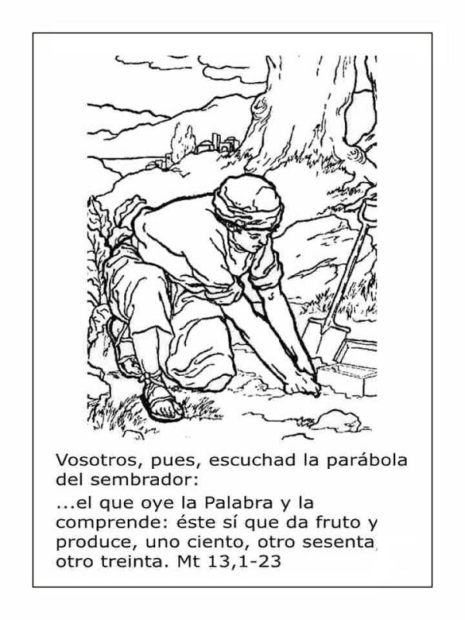
Existen varias parábolas en los evangelios, pero en este modulo, nos centraremos, en la del “Sembrador”

Slide 12
Ahora, te invito a desarrollar la guía de aplicación, puedes usar esta presentación, para apoyarte, como también, los videos que te sugiero en la guía.

